Slide 1



专题六
CSS样式表（二）

Slide 2

回顾与作业点评
CSS样式的作用？
CSS的基本语法？分哪三类选择器？
如何引用外部样式文件？
常用的列表属性有哪些？

Slide 3
预习检查
盒子属性包括哪些？
有哪三类定位方式？
margin属性又细分为哪些属性？

Slide 4
本专题目标
使用盒模型相关属性实现页面布局
掌握css常用属性、浮动与清除属性的含义

Slide 5
CSS常见属性
在CSS常见属性中，有两个比较重要的属性，它们分别是display属性和position属性
1）display属性显示与隐藏
display属性的3个值：
none：不显示该标记
block：按块标记的方式显示该标记，默认值。
inline：按行内标记的方式显示该标记
注：可以通过javascript控制此属性控制标记的显示隐藏。
2）position属性定位
position属性的3个值：
static（缺省值）：浏览器在默认情况下，会按从左到右，从上到下，依次摆放各个标记
absolute:绝对定位
relative:相对定位会按照元素的原始位置对该元素进行移动

Slide 6
CSS常见属性
补充：1.当sub1的父对象(或曾祖父，只要是父级对象)parent也设置了position属性，且position的属性值为absolute或者relative时，也就是说，不是默认值的情况，此时sub1按照这个parent来进行定位。
2.在使用相对定位时，无论元素是否进行移动，元素依然占据原来的空间。因此，移动元素会导致它覆盖其他框。

Slide 7
CSS常见属性
<style type=“text/css”>/*display属性*/
.s1 {
display: none;
}
#s2 {
display: block;
}
#s3 {
background-color: red;
display: inline;
}
li {
background-color: green;
display: inline;
}
</style>

Slide 8
CSS常见属性
演示position属性：
style.css
#d1{
width:200px;
height:200px;
background-color:red;
}
#d3{
width:100px;
height:100px;
background-color:blue;
position:absolute;
}
#d2{
width:100px;
height:100px;
background-color:yellow;
position:relative;
}

Slide 9
CSS常见属性
myHtml.html
<html>
<head>
<title>hello world</title>
<link rel="stylesheet" type="text/css" href="style.css">
</head>
<body >
<div id="d1">123
<div id = "d3"></div>
</div>
<div id="d2"></div>
<body>
</html>

Slide 10
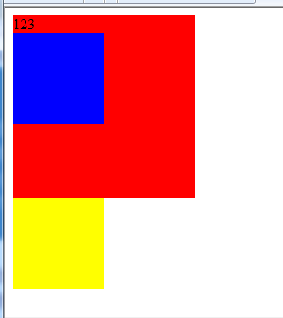
CSS常见属性
演示效果：

Slide 11
CSS常见属性
#d1{
width:200px;
height:200px;
background-color:red;
position:absolute;
}
#d3{
top:15px;
left:20px;
width:100px;
height:100px;
background-color:blue;
position:absolute;
}
#d2{
top:20px;
left:25px;
width:100px;
height:100px;
background-color:yellow;
position:relative;
}

Slide 12
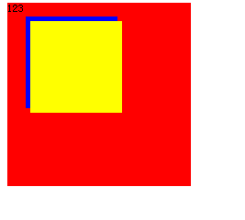
CSS常见属性

Slide 13
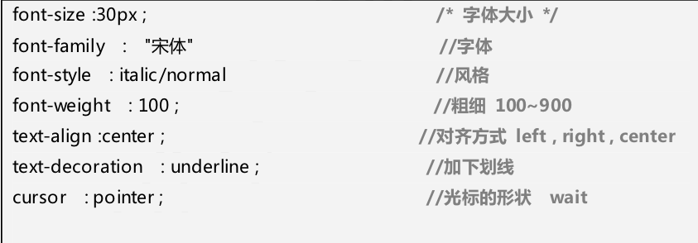
CSS常见属性
其他css常见属性：
1） 文本属性：

Slide 14
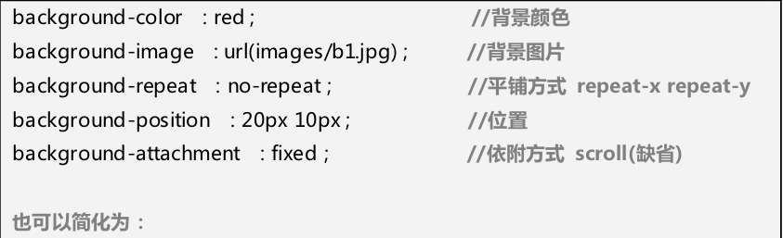
CSS常见属性
2）背景属性

Slide 15
CSS常见属性
background-position 属性设置背景图像的起始位置。
这个属性设置背景原图像（由 background-image定义）的位置，背景图像如果要重复，将从这一点开始。
提示：您需要把 background-attachment 属性设置为 “fixed”，才能保证该属性在 Firefox 和 Opera 中正常工作。
background-attachment-- 定义背景图片随滚动轴的移动方式
1） 取值: scroll | fixed
2） scroll: 随着页面的滚动轴背景图片将移动
3） fixed: 随着页面的滚动轴背景图片不会移动

Slide 16
CSS常见属性
#aa{
border:1px solid red;
width:800px;
height:300px;
background-image:
url(‘E:\image\签到.gif');
background-repeat:repeat-x;//repeat-x;
background-position:10px 20px;
background-attachment:scroll;
}

Slide 17
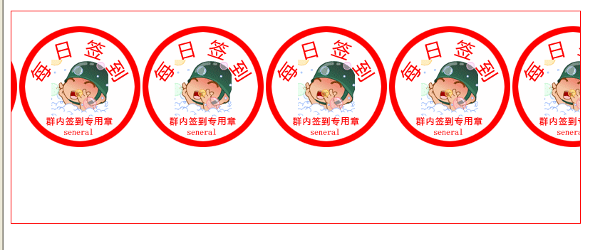
CSS常见属性

Slide 18
CSS常见属性
#aa{
border:1px solid red;
width:800px;
height:300px;
background-image:
url(‘E:\image\签到.gif');
background-repeat:repeat-x;//repeat-x;
background-position:10px 20px;
background-attachment:fixed;
}

Slide 19
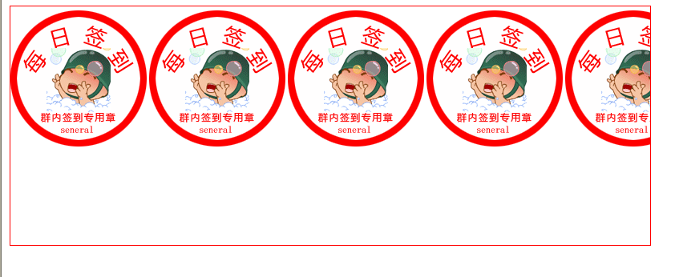
CSS常见属性

Slide 20
CSS常见属性
链接的属性
a:link{color:red;} //没有访问时
a:visited:{color:blue;} //访问后
a:active{color:yellow;} //鼠标点击但没有放开时
a:hover{color:green;} //鼠标指向时

Slide 21
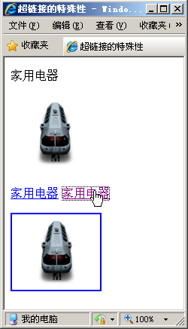
超链接样式的特点
超链接样式的特殊性
文本或图像加上链接，将失去原样式而继承链接的样式
可以分别设置链接的四种状态的样式
超链接样式的四种状态
1) 未访问状态（a:link ）
2) 已访问状态（a:visited ）
3) 鼠标移上状态（a:hover ）
4) 激活选定状态（a:active ）
加链接后，图片/文本样式的变化
Notes:
图片添加了边框，文本添加了下划线

Slide 22
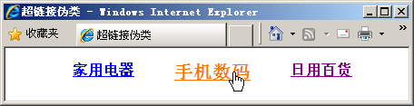

超链接伪类样式
采用选择器：状态的方式分别定义样式，一般称为伪类
超链接伪类样式
伪 类 | 示 例 | 说 明
a:link | a:link{color:#999;} | 未访问状态
a:visited | a:visited {color:#333;} | 已访问状态
a:hover | a:hover {color:#ff7300;} | 鼠标移上状态
a:active | a:active {color:#999;} | 激活选定状态（鼠标点击未释放时）

Slide 23


如何设置超链接的样式
设置超链接样式的步骤：
1）确定页面所有链接样式是否相同，否则分开定义
2）先定义四个状态共有样式，再分别定义其他状态
1、先定义共有样式：表示.nav类下<li>标签中的链接样式
<style type="text/css">
.nav li a { padding:8px 15px;}
.nav li a:hover { color:#ff7300;font-size:20px; }
</style
<body>
<div class="nav">
<ul>
<li><a href="#">家用电器</a></li>
<li><a href=“#”>手机数码</a></li>
……
2、再单独定义某个状态特有的样式
导航版块的链接样式一般和页面样式不同，需单独定义
演示示例1：伪类
Notes:
解释：.nav li a的含义，限定范围

Slide 24
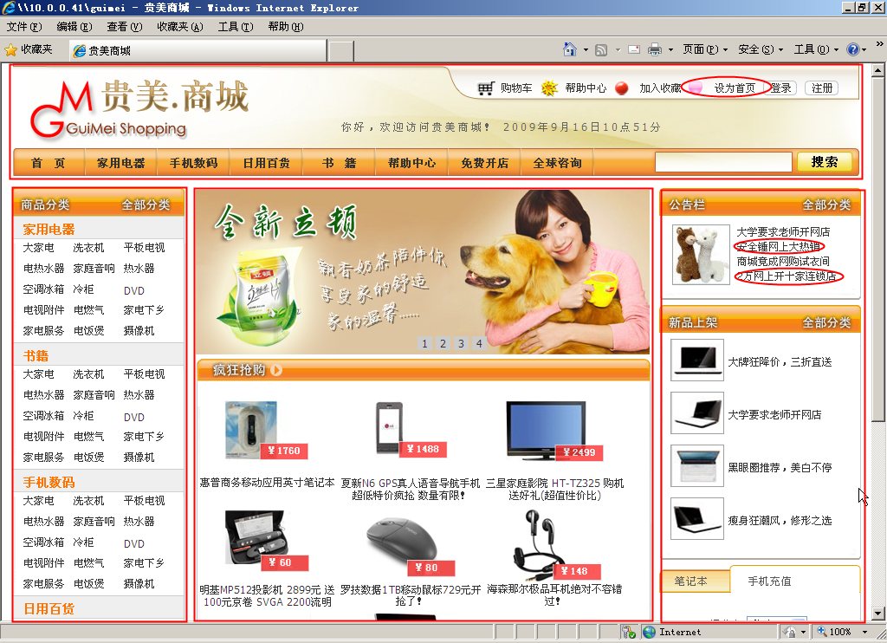
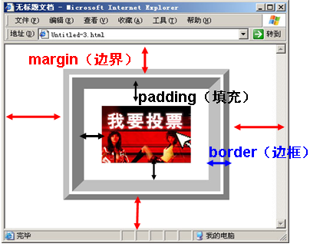
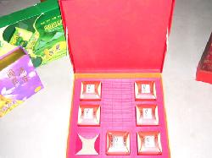
如何控制CSS样式2-1
网页中的所有元素可以看作一个一个的“盒子”
盒子模型
元素内容
填充（也称内边距）
边框
边界（也称外边距）
Notes:
盒子模型比较抽象，需要从页面布局类似报纸排版，需划分块，各块可以看做一个一个的盒子，从而引出盒子模型。
内容 ：月饼）。
填充（padding）：泡沫纸。
边框（border）：盒子框。
边界（margin）：月饼盒到大盒子（容器）四周的距离，或者说盒子之间的距离 。

Slide 25
如何控制CSS样式2-2
样式控制思路
盒内样式：
设置网页元素的颜色、字体等外观
盒内样式修饰
盒子位置布局
盒子位置布局：确定盒子所在的位置、和其他网页元素的关系
Notes:
1）盒内样式修饰
包括字体修饰，背景色及背景图，列表属性等，主要修饰盒子内容。
2）盒子位置布局
包括宽高，定位，浮动，边框，填充，边界等，主要是布局相关属性。

Slide 26
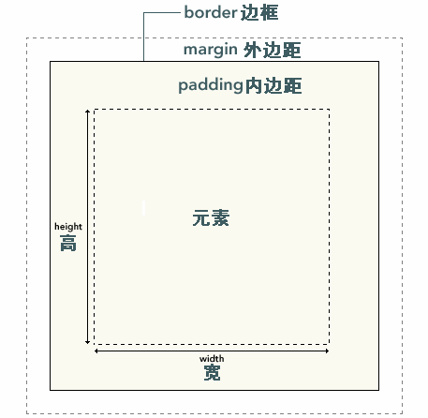
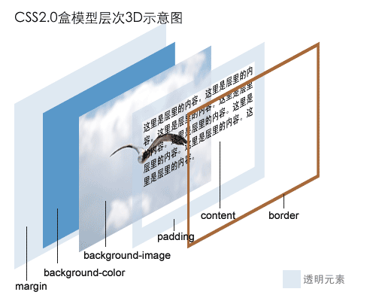
为什么需要盒子属性
盒子模型是网页布局的基础
盒子属性是盒子模型的关键属性
盒子模型三维立体图：注意背景色在背景图的下一层
盒子模型平面图

Slide 27
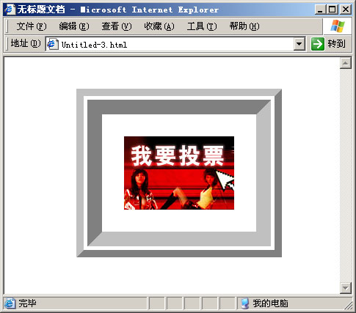
什么是盒子属性
盒子属性：
margin（外边距/边界）
border（边框）
padding（内边距/填充 ）
各属性又分为四个方向
top
bottom
left
rright
margin-top
上边界
margin-right
右边界
margin-left
左边界
margin
padding
border
margin-bottom
下边界

Slide 28
盒子属性
属 性 | CSS名称 | 说 明
边界属性 | margin-top | 设置对象的上边距
 | margin-right | 设置对象的右边距
 | margin-bottom | 设置对象的下边距
 | margin-left | 设置对象的左边距
边框属性 | border-style | 设置边框的样式
 | border-width | 设置边框的宽度
 | border-color | 设置边框的颜色
填充属性 | padding-top | 设置内容与上边框之间的距离
 | padding-right | 设置内容与右边框之间的距离
 | padding-bottom | 设置内容与下边框之间的距离
 | padding-left | 设置内容与左边框之间的距离

Slide 29
margin外边距
可统一设置或四边分开设置
margin属性
margin
margin-top
margin-right
margin-bottom
margin-left
margin-top
上边界
margin-right
右边界
margin-left
左边界
margin：1px，2px，3px，4px;
margin：1px，2px;
margin：0px auto ;
margin-left:1px;
margin-bottom
下边界
分别代表什么含义？
演示示例1：margin的用法
Notes:
强调：顺时针赋值

Slide 30


border边框
border属性
border-color
border-width
border-style
border-top
border-right
border-bottom
border-left
border
border-left
…
修饰属性
四个方向
缩写形式
每个边都有style、color、with属性，四个边可以一次设置，也可以分别设置
分别代表什么含义？
border-style: none;
border: 1px solid red;
border-right: 5px dotted blue;
border

Slide 31
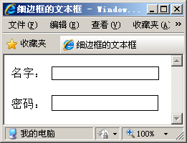
使用border属性修饰表单
细边框的样式
<style type="text/css">
.textBorder {
border-width:1px;
border-style:solid;
}
</style>
</head>
<body>
<form action="" method="post">
<p>名字：
<input name="fname" type="text" class="textBorder" /></p>
<p>密码：
<input name="pass" type="password" class="textBorder"
size="21" ></p>
演示示例2：细边框样式

Slide 32
padding内边距
padding属性
padding
padding-top
padding-right
padding-bottom
padding-left
四个边可以一次设置，也可以分别设置
padding
分别代表什么含义？
padding-left : 5px;
padding: 5px 10px 20px 40px
padding: 5px 10px
演示示例3：表格的填充效果

Slide 33

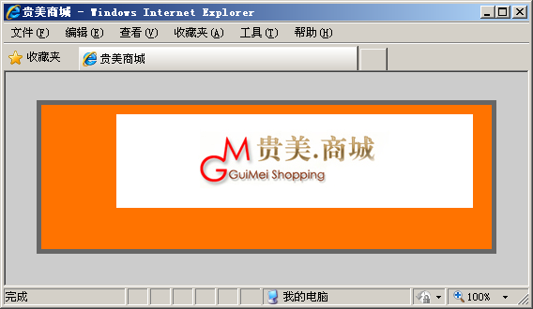
使用盒子属性布局元素2-1
如何实现如下贵美logo图片的布局？
上外边距30px
左右外边距：水平居中
下填充40px
左填充80px
图片背景色：#ff7300
5px宽的边框
页面背景色：#ccc

Slide 34
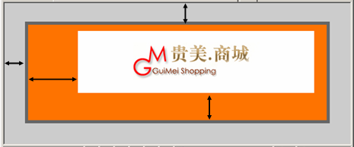
使用盒子属性布局元素2-2
设置页面内容（body）的背景和居中效果
使用盒子属性布局元素2-2
<style type="text/css">
body {
margin:0px;padding:0px;
background:#ccc;
}
#logo {
width:380px;
border:5px solid #666;
padding:10px 20px 40px 80px;
background:#ff7300;
margin:30px auto; //水平居中
}
</style>
<body>
<div id="logo"><img src="images/logo.jpg" alt="logo"/>
</div>
</body>
“贵美商城”logo图片的布局
首先组织HTML结构，再写CSS进行布局或美化
演示示例4：贵美商城Logo图片布局

Slide 35
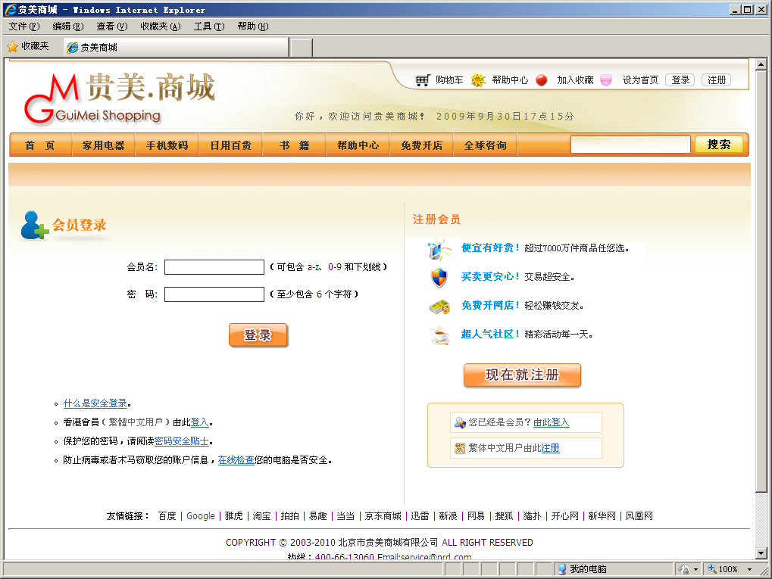
使用盒子属性实现DIV+CSS布局2-1
如何实现注册页面的布局？
header：顶部
main：主体部分
footer：底部部分
Notes:
典型的三行两列布局

Slide 36
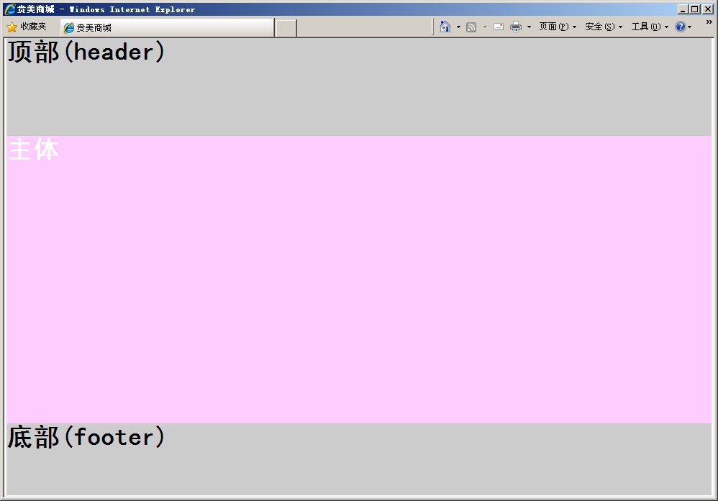
使用盒子属性实现DIV+CSS布局2-1
实现步骤
1）分析页面的分块结构，形成HTML组织结构
header：顶部
为了控制整个页面的居中，添加一个大容器：container
main：主体部分
footer：底部部分
演示示例：3行布局
Notes:
典型的三行两列布局

Slide 37
使用盒子属性实现DIV+CSS布局2-2
实现步骤
2) 编写每个DIV块的CSS控制定位
#containe:
980px 、居中
#header： 136px;、背景色#ccc
#main： 400px;、背景色#fff
#footer： 100px;、背景色#ccc
演示示例5：实现页面布局
Notes:
典型的三行两列布局

Slide 38
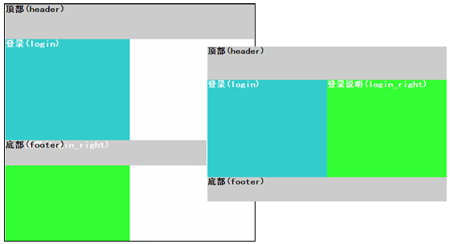
为什么需要float浮动属性
如何解决中间两块布局无法同行显示的问题？
如何实现为希望的布局？
演示示例6：中间两块使用float解决
Notes:
演示：因为IDV都是块级元素，前后换行显示原因，所以会出现两块竖排情形？怎么解决？使用float

Slide 39
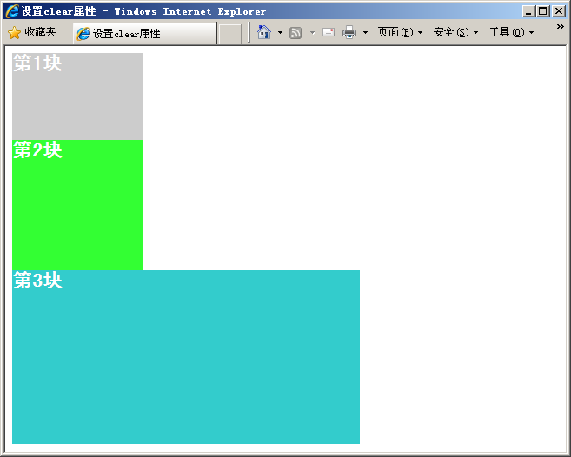
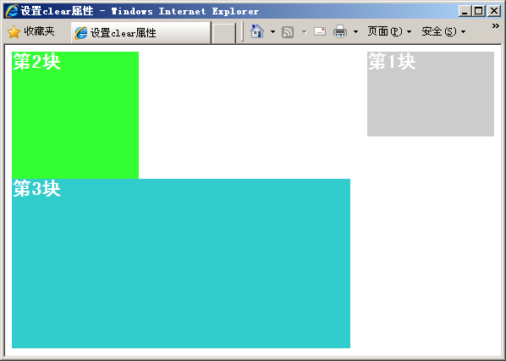
什么是float浮动属性4-1
脱离常规文档流而表现为向右或向左浮动
向右浮动，脱离常规文档流
默认的常规文档流：页面内容从上到下，从左到右排列。DIV块换行显示
演示示例7：浮动设置
Notes:
1、 background为缩写形式，又细分为background-color等几个子属性

Slide 40
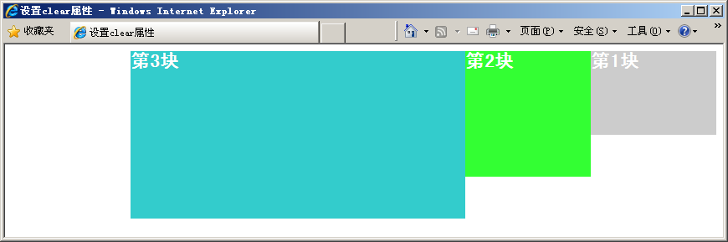
什么是float浮动属性4-2
浮动的三大显著特征
1.DIV块元素失去“块状”换行显示特征，变为行内元素
演示示例7：浮动设置

Slide 41
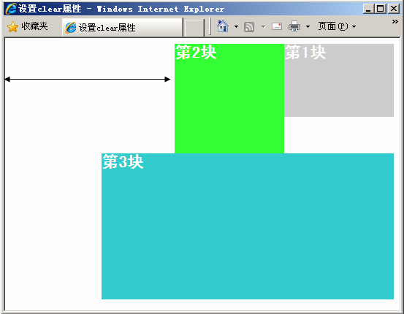
什么是float浮动属性4-3
浮动的三大显著特征
2.紧贴上一个浮动元素（同方向）或父级元素的边框，如宽度不够将换行显示
演示示例7：浮动设置

Slide 42
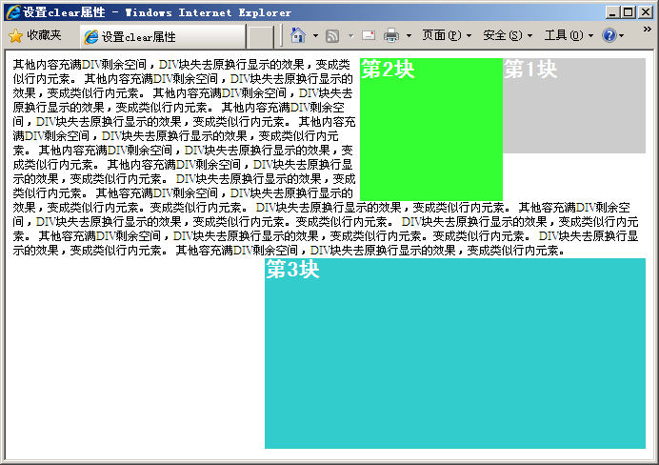
什么是float浮动属性4-4
浮动的三大显著特征
3.占据行内元素的空间，导致行内元素围绕显示
演示示例7：浮动设置

Slide 43
为什么需要clear区隔属性
如何实现第3块换行显示？
第3个DIV块随窗口大小决定是否换行，如希望“强制”换行怎么办？
演示示例8：clear属性

Slide 44
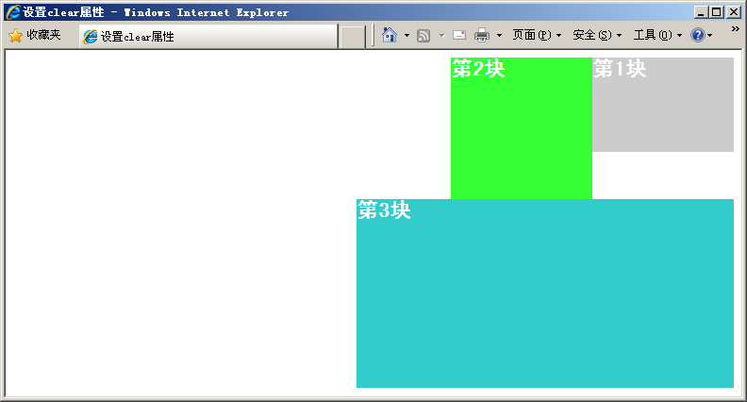
什么是clear清除属性
clear作用
如果前一个元素存在左浮动或右浮动，则换行以区隔
只对块级元素有效
clear属性的取值
right
left
both
none
演示示例8：clear属性

Slide 45

练习——DIV+CSS布局
#container:
980px
居中
需求说明：
重新实现DIV+CSS布局
#header： 136px;
背景色#ccc
#main： 400px;
背景色#fff
#footer： 100px;
背景色#ccc
完成时间：25分钟

Slide 46
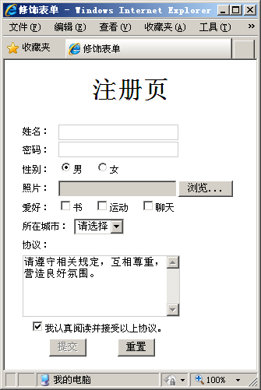
练习——修饰表单
需求说明：
根据提供的素材，实现表单的细边框样式
常见的细边框样式
完成时间：10分钟

Slide 47
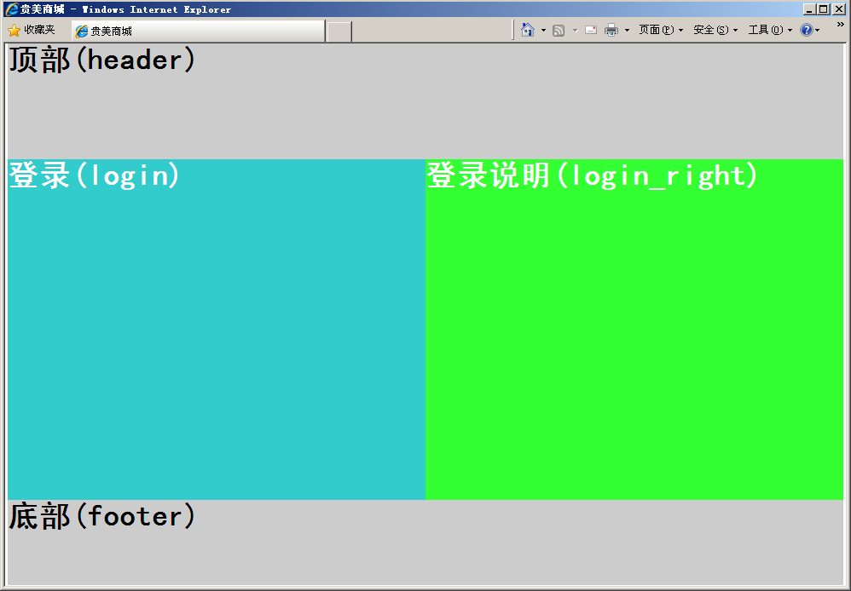
练习——实现中间布局
需求说明：
在前面练习基础上，实现页面中间布局
中间两块宽度各占一半
完成时间：10分钟

Slide 48
总结
盒子属性有哪些 ？各包含哪些属性？
float属性的应用场合？有哪些取值？
clear属性的应用场合？有哪些取值？

Slide 49
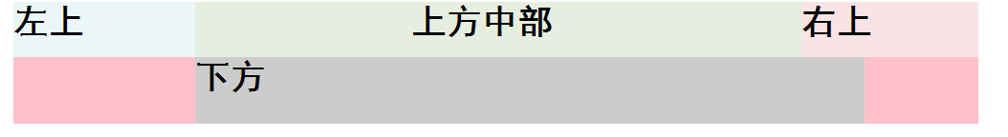
作业
课后作业
1) 通过CSS对多个页面的全部表格的宽度和线条进行设定
具体要求：
使表格的边框合并为单一边框，宽度设为1px，实线显示，颜色设为：#808080。
把对表格进行设定的CSS代码写到单独的style.css文件中。
在两个页面中，分别引入style.css文件，并在每个页面中定义两个表格。
2) 实现下图的图片样式

